Slide 1
计算机操作系统
computer operating systems

Slide 2
教师信息
姓名: 杜智华
电话: 13480639937
EMail: duzh@szu.edu.cn
Office：计算机与软件学院1027
学校教学系统： Blackboard Learn System

Slide 3
教材
 教材
“计算机操作系统”，汤子丹等，西安电子科技大学出版社， 2014年第四版。

Slide 4
参考书
“操作系统教程-原理和实例分析”，孟静，高等教育出版社，第二版
Modern Operating System Andrew S.Tanenbaum
现代操作系统 陈向群等译 机械工业出版社
Operating Systems William Stallings
操作系统—精髓与设计原理 陈渝译 电子工业出版社
Operating System Concept Abrahan Silberschatz
操作系统概念 郑扣根译 高等教育出版社

Slide 5
实验
实验课地址：
腾讯会议

Slide 6
考核标准
60% 期末考试
5% 课堂考勤
30%的实验成绩（6次实验）
5% 课堂测验(1-2次)

Slide 7
1.并发程序设计
2.处理机调度
3.综合实验一
4.内存分配与回收
5.文件管理
6.综合实验二

Slide 8
作业及实验要求
认真完成
是独立思考的结果和描述
每次作业/实验内容随课程进度布置，请按时提交
实验提交的部分包括源程序和书面报告（包括设计思路、主要流程、程序运行结果、结果分析以及问题回答）
请不要选择捷径（Ctrl-C + Ctrl-V）

Slide 9
操作系统科目有关课程的关系
高级(分布式)操作系统
（linux）操作系统结构（分析）
操作系统原理
Windows
操作系统使用
linux

Slide 10
课程目的
不是 如何使用操作系统
而是 理解操作系统如何工作
操作系统的内部工作方式
操作系统实现涉及的数据结构和算法
设计、开发操作系统过程中的问题、解决方案和折中权衡
操作系统中的典型技术及应用

Slide 11
为什么学习操作系统?（1/2）
思维方式的学习
抽象
操作系统具有一种魔力（magic）
提供了无限的CPUs
无限的内存
等等

Slide 12
为什么学习操作系统?（2/2）
大型、复杂系统的系统设计
① 性能 与 方便使用
② 性能 与 简单性
③ 硬件 与 软件
折衷权衡 Trade Off
操作系统是目前最复杂的软件成分之一

Slide 13
操作系统的地位
Operating Systems are to Computer Science what mathematics is to engineering
Dave Probert, Ph.D.
Architect, Windows Kernel Group
Windows Core Operating Systems Division
Microsoft Corporation

Slide 14
操作系统课程的特点
实践性强（从实践总结出原理）
涉及面广（并行程序，性能问题，结构问题，程序方法论，软件工程，等等）
错综复杂、纵横交叉
如何学好操作系统？
Learn OS concepts by coding them!

Slide 15
操作系统分析
向优秀程序员学习——发掘优秀的源程序，阅读、学习之。
“I hear and I forget, I see and I remember, I do and I understand.”
-- Chinese proverb
(荀子)

Slide 16
不闻不若闻之，闻之不若见之，见之不若知之，知之不若行之，学至于行而止矣。
出自《荀子·儒效》

Slide 17
Question
你所知道的操作系统有哪些？
  。。。
他们为什么叫做操作系统，而其他软件不是？

Slide 18
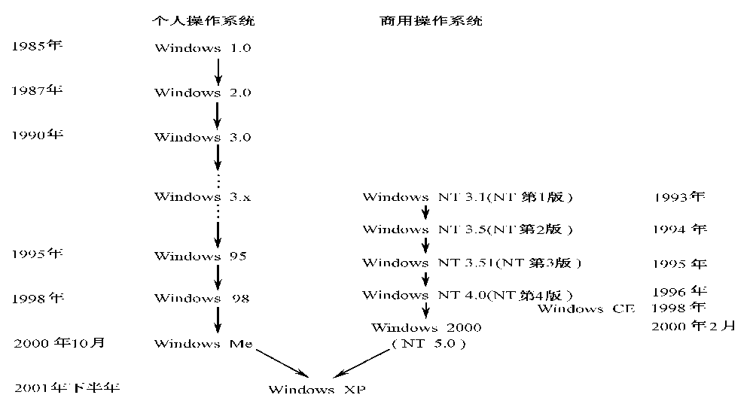
微软OS产品：Windows系列及DOS

Slide 19
UNIX概述
多用户操作系统
目前三大主流操作系统之一
跨越从PC到巨型机范围的唯一操作系统
变种与克隆

Slide 20
UNIX发展简史
产生：69年AT＆T公司贝尔实验室Thompson&Ritchie，PDP-7
第二阶段（73-79）：免费扩散
第三阶段（75－85）：商用版本的出现（77年）和三大主线的形成
第四阶段（80年代后期）：两大阵营和标准化
第五阶段（90年代至今）：共同面对外来竞争、两大阵营淡化

Slide 21
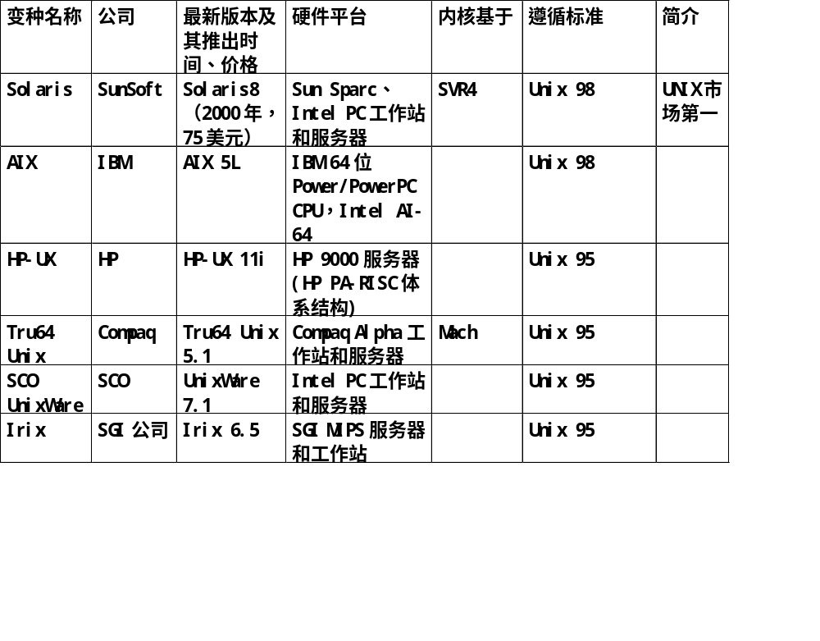
UNIX主要变种概况

Slide 22
自由软件介绍
软件按提供方式和是否盈利可划分为三种模式:
  商业软件(Commercial software）
  共享软件（Shareware）
  自由软件（Freeware或Free software）
自由软件的自由（free）有两个含义：
可免费提供任何用户使用其源码公开和可自由修改
自由软件的好处：
  给使用者节省相当的一笔费用
  可吸引尽可能多的开发者参与软件的查错与改进
  在开发协调人的控制下，自由软件新版本的公布、反馈、更新等过程也是完全放开的

Slide 23
Linux概述
多任务多用户自由OS
UNIX的克隆（clone）
全球用户上千万
内核版本
  奇偶
  最新内核版本4.9

Slide 24
Linux历史
1990－91：芬兰赫尔辛基大学计算机系大学生Linus Torvalds
91年底：Linus在赫尔辛基大学FTP服务器发布
93年：Linux 1.0，完全自由版权
93年底：加入GPL
98年开始：Linux热

Slide 25
Linux的特点：
①免费、源代码开放
②具有出色的稳定性和速度性能
③功能完善，尤其网络功能丰富
④硬件需求低
⑤用户程序众多（而且大部分是免费软件），硬件支持广泛，程序兼容性好

Slide 26
Linux的未来
Linux受欢迎的原因：
  客观原因：Linux本身成本、性能和可能性等优势
  主观原因：反微软情绪
另一种声音：审慎和怀疑
  业余爱好者开发
  自由软件的技术支持和服务支持
  Linux结构和功能上的不足
优点和优势仍占主导地位：服务器OS市场第二

Slide 27
你用过的操作系统能做什么?
  启动、结束用户程序
  系统调用
  各种工具和命令：资源管理器 dir copy del format
  WINDOWS、UNIX 等提供多任务或多用户环境

Slide 28
你知道操作系统不能做什么?
  不做天气预报
  不做房屋设计
  不是编译程序
  总之，操作系统不直接解决最终具体应用问题，也不负责编译源程序...

Slide 29
操作系统为你完成所有
“硬件相关、应用无关”
的工作，以给你
方便、效率、安全

Slide 30
操作系统定义
操作系统是一组有效控制和管理计算机系统的硬件和软件资源、合理地组织计算机工作流程以及方便用户的程序集合。
有效（efficiency）：系统效率，资源利用率
（如：CPU利用的充足与否，内存、外部设备是否忙碌）
合理(fair)：
公平与否，如果不公平则会产生“死锁”或“饥饿”
方便（convenience）：
用户界面

Slide 31
OS定义
用户对计算机的使用要求
其他所有软件（硬件无关、应用相关)
差距
OS（硬件相关、应用无关）
硬件接口使用特性

Slide 32
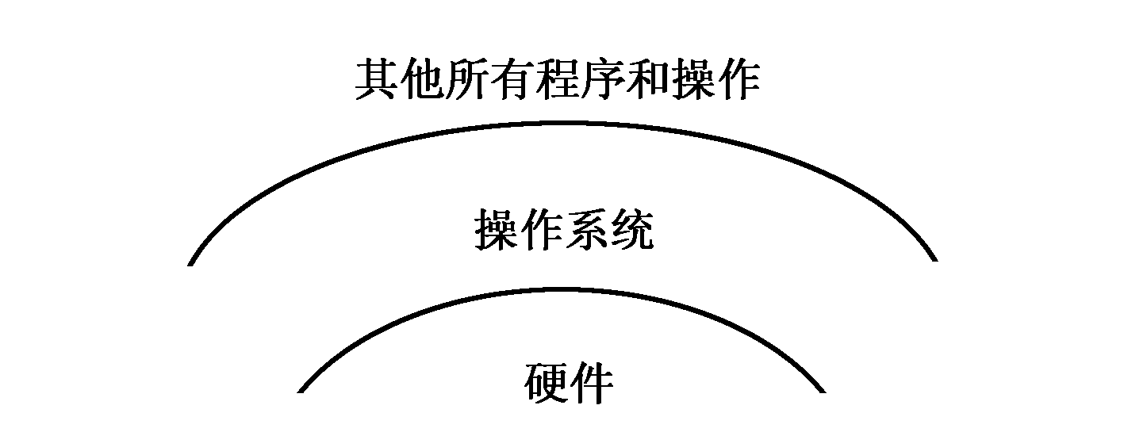
OS定义

Slide 33
硬件相关 应用无关
  涉及物理地址、设备接口寄存器、设备接口缓冲区
  代码量大，需硬件知识
  需随硬件的变化而变化
  所有应用、用户共需
  工作过程雷同
  与应用无直接关系

Slide 34
第一章 操作系统引论
1.1 操作系统的目标和作用
1.2 操作系统的发展过程
1.3 操作系统的基本特性
1.4 操作系统的主要功能
1.5 操作系统的结构设计

Slide 35
1.1 操作系统的目标和作用
1.1.1 操作系统的目标
目前存在着多种类型的OS，不同类型的OS，其目标各有所侧重。通常在计算机硬件上配置的OS，其目标有以下几点：
1. 方便性
2. 有效性
3. 可扩充性
4. 开放性

Slide 36
1.1.2 操作系统作用
1从计算机系统组成观点――操作系统是系统软件
计算机系统组成：
软件：应用软件
  系统软件（操作系统、语言处理系统和常用
  的例行服务程序）
硬件：输入／输出（I／O）设备
  存储器(内存)
  中央处理器(CPU)

Slide 37
2从资源管理程序观点――操作系统是系统资源管理者
（ Operating System as a Resource Manager）
操作系统是系统资源管理程序，它用于控制和管理计算机系统的硬件和软件资源。
计算机系统资源： 操作系统模块：
软件： 文件系统
硬件：I／O设备 设备管理
存储器 存储器管理
处理器 处理器（进程）管理

Slide 38
在一个计算机系统中，通常都含有各种各样的硬件和软件资源。归纳起来可将资源分为四类：处理器、存储器、 I/O设备以及信息(数据和程序)。相应地，OS的主要功能也正是针对这四类资源进行有效的管理，即：处理机管理， 用于分配和控制处理机；存储器管理，主要负责内存的分配与回收；I/O设备管理，负责I/O设备的分配与操纵；文件管理，负责文件的存取、共享和保护。可见，OS确是计算机系统资源的管理者。事实上，当今世界上广为流行的一个关于OS作用的观点，正是把OS作为计算机系统的资源管理者。

Slide 39
3从软件分层、扩充机器的观点――
操作系统是扩充裸机的第一层系统软件
软件：语言处理程序 虚拟机2
  软件：操作系统 虚拟机1
  硬件（裸机）
  虚拟机：二者结合变成了功能更强大使用更方便的机器。
操作系统是扩展的机器，是虚拟机。

Slide 40
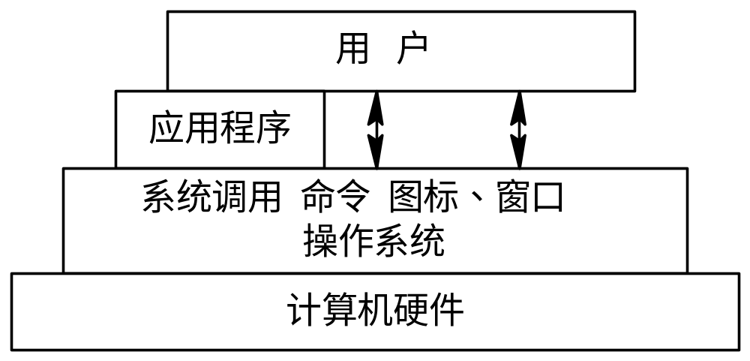
4从服务用户的观点――
操作系统是用户与裸机之间接口
图 1-1 OS作为接口的示意图

Slide 41
(1) 命令方式。这是指由OS提供了一组联机命令(语言)， 用户可通过键盘输入有关命令，来直接操纵计算机系统。
(2) 系统调用方式。OS提供了一组系统调用，用户可在自己的应用程序中通过相应的系统调用，来操纵计算机。
(3) 图形、窗口方式。用户通过屏幕上的窗口和图标来操纵计算机系统和运行自己的程序。

Slide 42
1.1.3 推动操作系统发展的主要动力
不断提高计算机资源利用率
2. 方便用户
3. 器件的不断更新换代
4. 计算机体系结构的不断发展

Slide 43
1.2 操作系统的发展过程
1.2.1 无操作系统的计算机系统
1. 人工操作方式
从第一台计算机诞生(1945年)到50年代中期的计算机，属于第一代，这时还未出现OS。这时的计算机操作是由用户(即程序员)采用人工操作方式直接使用计算机硬件系统，即由程序员将事先已穿孔(对应于程序和数据)的纸带(或卡片)装入纸带输入机(或卡片输入机)，再启动它们将程序和数据输入计算机， 然后启动计算机运行。当程序运行完毕并取走计算结果后， 才让下一个用户上机。这种人工操作方式有以下两方面的缺点：
(1) 用户独占全机。 (2) CPU等待人工操作。

Slide 44
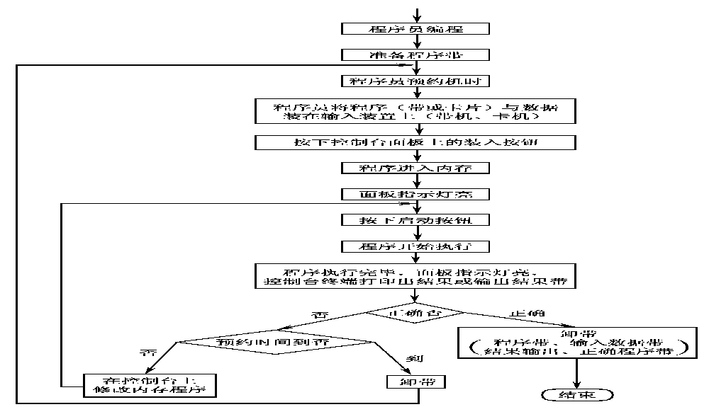
手工交互阶段的使用过程

Slide 45
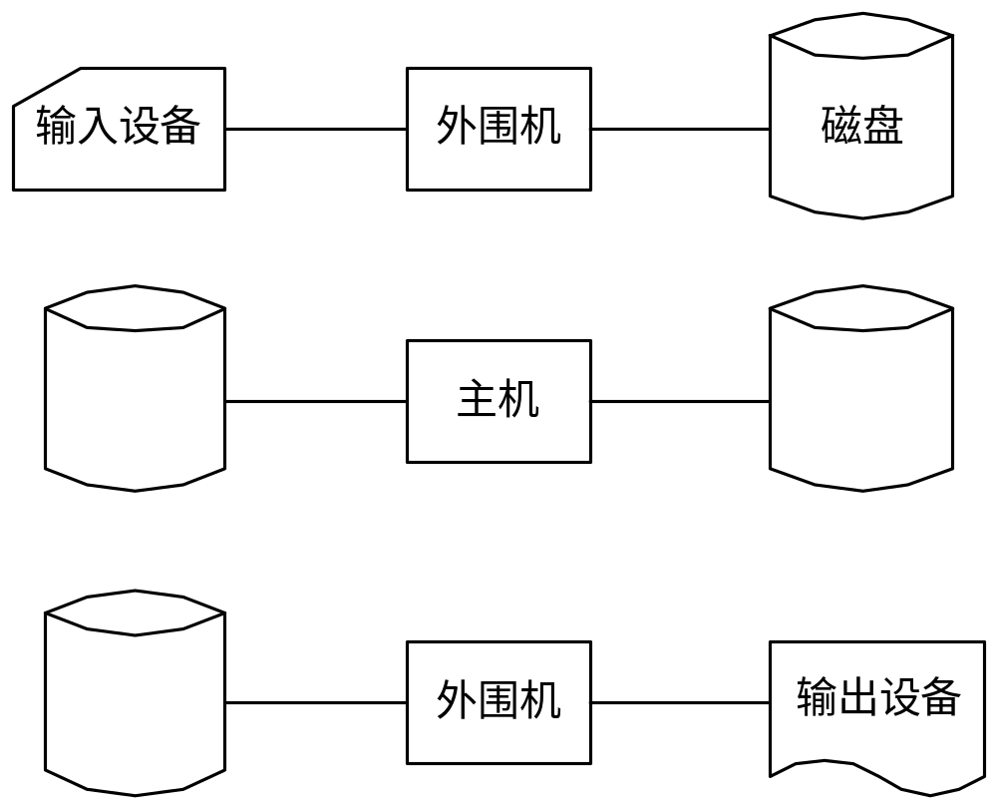
2. 脱机输入/输出(Off-Line I/O)方式
这种脱机I/O方式的主要优点如下：
减少了CPU的空闲时间。
(2) 提高I/O速度。
图 1-2 脱机I/O示意图

Slide 46
1.2.2 单道批处理系统
批处理技术：它利用磁带容量较大的特点，先将一批作业按序以脱机方式输入到磁带上。主机在监督程序控制下，根据卡片机读入控制作业操作信息，逐个从磁带上读入作业到内存，调入汇编／编释程序将源程序翻译成目标代码，连接装配后执行，结果输出打印。执行完毕后再调入下一个作业，系统就这样自动地一个一个作业地进行处理，直至完成，这是早期单道批处理系统，它解决了作业自动转换，从而减少作业建立和人工操作时间。

Slide 47








早期批处理系统
卡片
磁带机
打印机
卡片阅读机
IBM1401
IBM7094
IBM1401
输入磁带
输出磁带

Slide 48
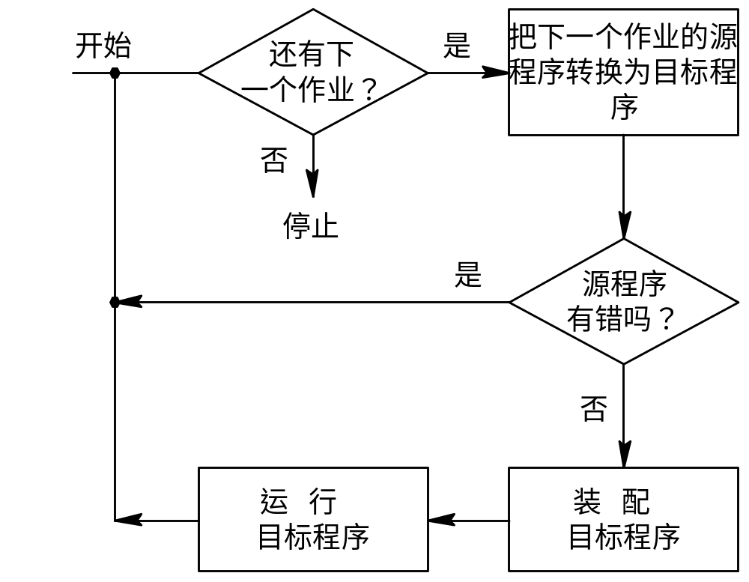
图 1-3 单道批处理系统的处理流程

Slide 49
2. 单道批处理系统的特征
单道批处理系统是最早出现的一种OS，严格地说，它只能算作是OS的前身而并非是现在人们所理解的OS。尽管如此，该系统比起人工操作方式的系统已有很大进步。 该系统的主要特征如下：
(1) 自动性。
(2) 顺序性。
(3) 单道性。

Slide 50
1.2.3 多道批处理系统
1. 多道程序设计的基本概念
在单道批处理系统中，内存中仅有一道作业，它无法充分利用系统中的所有资源，致使系统性能较差。为了进一步提高资源的利用率和系统吞吐量，在60年代中期又引入了多道程序设计技术，由此而形成了多道批处理系统(Multiprogrammed Batch Processing System)。在该系统中， 用户所提交的作业都先存放在外存上并排成一个队列，称为“后备队列”；然后，由作业调度程序按一定的算法从后备队列中选择若干个作业调入内存，使它们共享CPU和系统中的各种资源。

Slide 51
在OS中引入多道程序设计技术可带来以下好处：
提高CPU的利用率。
当内存中仅有一道程序时，每逢该程序在运行中发出I/O请求后，CPU空闲，必须在其I/O完成后才继续运行；尤其因I/O设备的低速性，更使CPU的利用率显著降低。图 1-4(a)示出了单道程序的运行情况，从图可以看出：在t₂~t₃、 t₆~t₇时间间隔内CPU空闲。在引入多道程序设计技术后， 由于同时在内存中装有若干道程序，并使它们交替地运行， 这样，当正在运行的程序因I/O而暂停执行时，系统可调度另一道程序运行，从而保持了CPU处于忙碌状态。

Slide 52
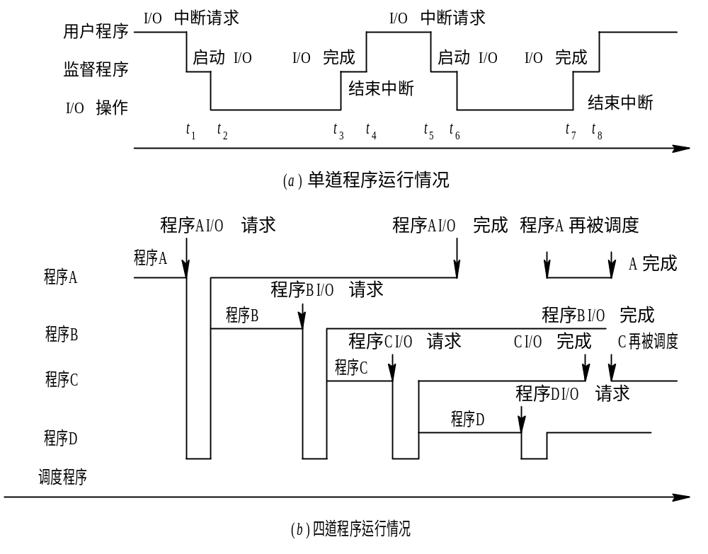
图 1-4 单道和多道程序运行情况

Slide 53
(2) 可提高内存和I/O设备利用率。为了能运行较大的作业，通常内存都具有较大容量，但由于80%以上的作业都属于中小型，因此在单道程序环境下，也必定造成内存的浪费。类似地，对于系统中所配置的多种类型的I/O设备， 在单道程序环境下也不能充分利用。如果允许在内存中装入多道程序， 并允许它们并发执行，则无疑会大大提高内存和I/O设备的利用率。
(3) 增加系统吞吐量。在保持CPU、I/O设备不断忙碌的同时，也必然会大幅度地提高系统的吞吐量，从而降低作业加工所需的费用。

Slide 54
2. 多道批处理系统的特征
多道性。
(2) 无序性。
(3) 调度性。

Slide 55
3. 多道批处理系统的优缺点
资源利用率高。
(2) 系统吞吐量大。
(3) 平均周转时间长。
(4) 无交互能力。

Slide 56
4. 多道批处理系统需要解决的问题
处理机管理问题。
(2) 内存管理问题。
(3) I/O设备管理问题。
(4) 文件管理问题。
(5) 作业管理问题。

Slide 57
1.2.4 分时系统
1. 分时系统(Time-Sharing System)的产生
如果说， 推动多道批处理系统形成和发展的主要动力，是提高资源利用率和系统吞吐量，那么，推动分时系统形成和发展的主要动力，则是用户的需求。或者说， 分时系统是为了满足用户需求所形成的一种新型OS。它与多道批处理系统之间，有着截然不同的性能差别。用户的需求具体表现在以下几个方面：
(1) 人—机交互。
(2) 共享主机。
(3) 便于用户上机。

Slide 58
2. 分时系统实现中的关键问题
为实现分时系统，其中，最关键的问题是如何使用户能与自己的作业进行交互，即当用户在自己的终端上键入命令时， 系统应能及时接收并及时处理该命令，再将结果返回给用户。 此后， 用户可继续键入下一条命令，此即人—机交互。应强调指出，即使有多个用户同时通过自己的键盘键入命令，系统也应能全部地及时接收并处理
(1) 及时接收。
(2) 及时处理。

Slide 59



终端
主机

Slide 60
3．分时系统的特征
①多路性：允许在一台主机上同时联接多台联机终端，系统按分时原则为每个用户服务。宏观上是多个用户同时工作，共享系统资源，而微观上则是每个用户作业轮流运行一个时间片。多路性即同时性，它提高了资源利用率，从而促进了计算机更广泛的应用。
②独立性：每个用户各占一个终端，彼此独立操作，互不干扰。因此用户会感觉到就象他一人独占主机。
③交互性：用户可通过终端与系统进行广泛的人机对话。用户可以请求系统提供多方面服务，如文件编辑，数据处理和资源共享等。
④及时性：用户的请求能在很短时间内获得响应，此时间间隔是以人们所能接受的等待时间来确定的，通常为1-2秒。

Slide 61
4．分时系统的重要指标――响应时间
响应时间是分时系统的重要指标，它是用户发生终端命令到系统开始作出响应间的时间间隔。系统的响应时间主要是根据用户所能接受的等待时间确定的。假设分时系统中用户数为n，每个用户的运行时间片为q，则系统的响应时间为T＝n×q。每个用户分到的时间片q由二部分组成，用于对换时间S和用于真正处理时间T（处理）。
T ＝ n × q
q ＝ S + T（处理）

Slide 62
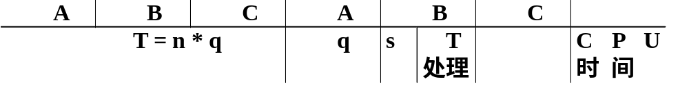
分时系统的实现-1

Slide 63
响应时间-1
分时系统中时间片q的选择是一个复杂和关键的任务，如时间片选得过大，造成响应时间不变时用户数减少，或造成响应时间过长，当时间片过小时，在一个时间片内切换开销相对增加，一个进程相对要花费更多的时间片才能运行结束，一个进程在系统中的周转时间大大增长。最佳的时间片值应既能使分时用户得到好的响应时间，同时又要使在一个时间片内切换开销相对较小可忽略。
UNIX系统是典型的分时系统，UNIX系统是一个多用户，多任务操作系统。

Slide 64
1.2.5 实时系统
所谓“实时”，是表示“及时”，而实时系统(Real-Time System)是指系统能及时(或即时)响应外部事件的请求，在规定的时间内完成对该事件的处理，并控制所有实时任务协调一致地运行。
1. 应用需求
实时控制。
(2) 实时信息处理。

Slide 65
2. 实时任务
1) 按任务执行时是否呈现周期性来划分
周期性实时任务。
(2) 非周期性实时任务。
外部设备所发出的激励信号并无明显的周期性，但都必须联系着一个截止时间(Deadline)。它又可分为： ① 开始截止时间——任务在某时间以前必须开始执行；② 完成截止时间——任务在某时间以前必须完成。

Slide 66
2) 根据对截止时间的要求来划分
(1) 硬实时任务(hard real-time task)。系统必须满足任务对截止时间的要求，否则可能出现难以预测的结果。
(2) 软实时任务(Soft real-time task)。它也联系着一个截止时间， 但并不严格，若偶尔错过了任务的截止时间， 对系统产生的影响也不会太大。

Slide 67
3. 实时系统与分时系统特征的比较
多路性。
(2) 独立性。
(3) 及时性。
(4) 交互性。
(5) 可靠性。

Slide 68
1.3 操作系统的基本特性
1.3.1 并发(Concurrence)
并行性和并发性是既相似又有区别的两个概念，并行性是指两个或多个事件在同一时刻发生；而并发性是指两个或多个事件在同一时间间隔内发生。在多道程序环境下，并发性是指在一段时间内，宏观上有多个程序在同时运行，但在单处理机系统中，每一时刻却仅能有一道程序执行，故微观上这些程序只能是分时地交替执行。倘若在计算机系统中有多个处理机，则这些可以并发执行的程序便可被分配到多个处理机上，实现并行执行，即利用每个处理机来处理一个可并发执行的程序，这样，多个程序便可同时执行。

Slide 69
1.3.2 共享(Sharing)
在操作系统环境下，所谓共享是指系统中的资源可供内存中多个并发执行的进程(线程)共同使用。由于资源属性的不同，进程对资源共享的方式也不同，目前主要有以下两种资源共享方式。

Slide 70
1. 互斥共享方式
系统中的某些资源，如打印机、磁带机，虽然它们可以提供给多个进程(线程)使用，但为使所打印或记录的结果不致造成混淆，应规定在一段时间内只允许一个进程(线程)访问该资源。为此，当一个进程A要访问某资源时，必须先提出请求， 如果此时该资源空闲，系统便可将之分配给请求进程A使用， 此后若再有其它进程也要访问该资源时(只要A未用完)则必须等待。 仅当A进程访问完并释放该资源后， 才允许另一进程对该资源进行访问。我们把这种资源共享方式称为互斥式共享，而把在一段时间内只允许一个进程访问的资源称为临界资源或独占资源。 计算机系统中的大多数物理设备，以及某些软件中所用的栈、变量和表格，都属于临界资源，它们要求被互斥地共享。

Slide 71
2. 同时访问方式
系统中还有另一类资源，允许在一段时间内由多个进程“同时”对它们进行访问。这里所谓的“同时”往往是宏观上的，而在微观上，这些进程可能是交替地对该资源进行访问。典型的可供多个进程“同时”访问的资源是磁盘设备，一些用重入码编写的文件，也可以被“同时”共享，即若干个用户同时访问该文件。
并发和共享是操作系统的两个最基本的特征，它们又是互为存在的条件。一方面，资源共享是以程序(进程)的并发执行为条件的，若系统不允许程序并发执行，自然不存在资源共享问题；另一方面，若系统不能对资源共享实施有效管理， 协调好诸进程对共享资源的访问，也必然影响到程序并发执行的程度，甚至根本无法并发执行。

Slide 72
1.3.3 虚拟(Virtual)
操作系统中的所谓“虚拟”，是指通过某种技术把一个物理实体变为若干个逻辑上的对应物。物理实体(前者)是实的， 即实际存在的；而后者是虚的，是用户感觉上的东西。相应地，用于实现虚拟的技术，称为虚拟技术。在OS中利用了多种虚拟技术，分别用来实现虚拟处理机、虚拟内存、 虚拟外部设备和虚拟信道等。

Slide 73
在虚拟处理机技术中，是通过多道程序设计技术，让多道程序并发执行的方法，来分时使用一台处理机的。此时， 虽然只有一台处理机，但它能同时为多个用户服务，使每个终端用户都认为是有一个CPU在专门为他服务。亦即， 利用多道程序设计技术，把一台物理上的CPU虚拟为多台逻辑上的CPU，也称为虚拟处理机，我们把用户所感觉到的CPU称为虚拟处理器。

Slide 74
类似地，可以通过虚拟存储器技术，将一台机器的物理存储器变为虚拟存储器，以便从逻辑上来扩充存储器的容量。此时，虽然物理内存的容量可能不大， 但它可以运行比它大得多的用户程序。这使用户所感觉到的内存容量比实际内存容量大得多。当然这时用户所感觉到的内存容量是虚的。我们把用户所感觉到的存储器称为虚拟存储器。

Slide 75
我们还可以通过虚拟设备技术，将一台物理I/O设备虚拟为多台逻辑上的I/O设备，并允许每个用户占用一台逻辑上的I/O设备，这样便可使原来仅允许在一段时间内由一个用户访问的设备(即临界资源)，变为在一段时间内允许多个用户同时访问的共享设备。例如，原来的打印机属于临界资源，而通过虚拟设备技术，可以把它变为多台逻辑上的打印机，供多个用户“同时”打印。此外，也可以把一条物理信道虚拟为多条逻辑信道(虚信道)。在操作系统中，虚拟的实现主要是通过分时使用的方法。显然，如果n是某物理设备所对应的虚拟的逻辑设备数，则虚拟设备的平均速度必然是物理设备速度的1/n。

Slide 76
1.3.4 异步性(Asynchronism)
在多道程序环境下，允许多个进程并发执行， 但只有进程在获得所需的资源后方能执行。在单处理机环境下，由于系统中只有一个处理机，因而每次只允许一个进程执行，其余进程只能等待。当正在执行的进程提出某种资源要求时，如打印请求，而此时打印机正在为其它某进程打印，由于打印机属于临界资源，因此正在执行的进程必须等待，且放弃处理机，直到打印机空闲，并再次把处理机分配给该进程时，该进程方能继续执行。可见，由于资源等因素的限制，使进程的执行通常都不是“一气呵成”，而是以“停停走走”的方式运行。

Slide 77
内存中的每个进程在何时能获得处理机运行，何时又因提出某种资源请求而暂停，以及进程以怎样的速度向前推进，每道程序总共需多少时间才能完成，等等，都是不可预知的。由于各用户程序性能的不同，比如，有的侧重于计算而较少需要I/O；而又有的程序其计算少而I/O多，这样，很可能是先进入内存的作业后完成； 而后进入内存的作业先完成。或者说，进程是以人们不可预知的速度向前推进，此即进程的异步性。尽管如此，但只要运行环境相同，作业经多次运行，都会获得完全相同的结果。因此，异步运行方式是允许的，是操作系统的一个重要特征。

Slide 78
1.4 操作系统的主要功能
1.4.1 处理机管理功能
1. 进程控制
在传统的多道程序环境下，要使作业运行，必须先为它创建一个或几个进程，并为之分配必要的资源。当进程运行结束时，立即撤消该进程，以便能及时回收该进程所占用的各类资源。进程控制的主要功能是为作业创建进程、撤消已结束的进程，以及控制进程在运行过程中的状态转换。 在现代OS中，进程控制还应具有为一个进程创建若干个线程的功能和撤消(终止)已完成任务的线程的功能。

Slide 79
2. 进程同步
为使多个进程能有条不紊地运行，系统中必须设置进程同步机制。进程同步的主要任务是为多个进程(含线程)的运行进行协调。有两种协调方式： ① 进程互斥方式， 这是指诸进程(线程)在对临界资源进行访问时， 应采用互斥方式； ② 进程同步方式，指在相互合作去完成共同任务的诸进程(线程)间，由同步机构对它们的执行次序加以协调。
为了实现进程同步，系统中必须设置进程同步机制。最简单的用于实现进程互斥的机制，是为每一个临界资源配置一把锁W，当锁打开时，进程(线程)可以对该临界资源进行访问；而当锁关上时，则禁止进程(线程)访问该临界资源。

Slide 80
3. 进程通信
在多道程序环境下，为了加速应用程序的运行，应在系统中建立多个进程，并且再为一个进程建立若干个线程，由这些进程(线程)相互合作去完成一个共同的任务。而在这些进程(线程)之间，又往往需要交换信息。例如，有三个相互合作的进程， 它们是输入进程、计算进程和打印进程。输入进程负责将所输入的数据传送给计算进程；计算进程利用输入数据进行计算， 并把计算结果传送给打印进程；最后，由打印进程把计算结果打印出来。进程通信的任务就是用来实现在相互合作的进程之间的信息交换。
当相互合作的进程(线程)处于同一计算机系统时，通常在它们之前是采用直接通信方式，即由源进程利用发送命令直接将消息(message)挂到目标进程的消息队列上，以后由目标进程利用接收命令从其消息队列中取出消息。

Slide 81
4. 调度
在后备队列上等待的每个作业，通常都要经过调度才能执行。在传统的操作系统中，包括作业调度和进程调度两步。作业调度的基本任务，是从后备队列中按照一定的算法，选择出若干个作业，为它们分配其必需的资源(首先是分配内存)。 在将它们调入内存后，便分别为它们建立进程，使它们都成为可能获得处理机的就绪进程，并按照一定的算法将它们插入就绪队列。而进程调度的任务，则是从进程的就绪队列中选出一新进程，把处理机分配给它，并为它设置运行现场， 使进程投入执行。值得提出的是，在多线程OS中，通常是把线程作为独立运行和分配处理机的基本单位，为此，须把就绪线程排成一个队列，每次调度时，是从就绪线程队列中选出一个线程，把处理机分配给它。

Slide 82
1.4.2 存储器管理功能
1. 内存分配
OS在实现内存分配时，可采取静态和动态两种方式。在静态分配方式中，每个作业的内存空间是在作业装入时确定的；在作业装入后的整个运行期间， 不允许该作业再申请新的内存空间，也不允许作业在内存中“移动”； 在动态分配方式中，每个作业所要求的基本内存空间， 也是在装入时确定的，但允许作业在运行过程中，继续申请新的附加内存空间，以适应程序和数据的动态增涨，也允许作业在内存中“移动”。

Slide 83
为了实现内存分配，在内存分配的机制中应具有这样的结构和功能：
① 内存分配数据结构， 该结构用于记录内存空间的使用情况， 作为内存分配的依据；
② 内存分配功能，系统按照一定的内存分配算法， 为用户程序分配内存空间；
③ 内存回收功能，系统对于用户不再需要的内存，通过用户的释放请求，去完成系统的回收功能。

Slide 84
2. 内存保护
内存保护的主要任务，是确保每道用户程序都只在自己的内存空间内运行，彼此互不干扰。
为了确保每道程序都只在自己的内存区中运行，必须设置内存保护机制。一种比较简单的内存保护机制，是设置两个界限寄存器，分别用于存放正在执行程序的上界和下界。系统须对每条指令所要访问的地址进行检查，如果发生越界，便发出越界中断请求，以停止该程序的执行。如果这种检查完全用软件实现，则每执行一条指令，便须增加若干条指令去进行越界检查，这将显著降低程序的运行速度。因此，越界检查都由硬件实现。当然， 对发生越界后的处理， 还须与软件配合来完成。

Slide 85
3. 地址映射
一个应用程序(源程序)经编译后，通常会形成若干个目标程序；这些目标程序再经过链接便形成了可装入程序。这些程序的地址都是从“0”开始的，程序中的其它地址都是相对于起始地址计算的； 由这些地址所形成的地址范围称为“地址空间”， 其中的地址称为“逻辑地址”或“相对地址”。此外，由内存中的一系列单元所限定的地址范围称为“内存空间”， 其中的地址称为“物理地址”。
在多道程序环境下，每道程序不可能都从“0”地址开始装入(内存)， 这就致使地址空间内的逻辑地址和内存空间中的物理地址不相一致。使程序能正确运行，存储器管理必须提供地址映射功能，以将地址空间中的逻辑地址转换为内存空间中与之对应的物理地址。该功能应在硬件的支持下完成。

Slide 86
4. 内存扩充
存储器管理中的内存扩充任务，并非是去扩大物理内存的容量，而是借助于虚拟存储技术，从逻辑上去扩充内存容量，使用户所感觉到的内存容量比实际内存容量大得多； 或者是让更多的用户程序能并发运行。这样，既满足了用户的需要，改善了系统的性能，又基本上不增加硬件投资。 为了能在逻辑上扩充内存，系统必须具有内存扩充机制， 用于实现下述各功能：
(1) 请求调入功能。
(2) 置换功能。

Slide 87
1.4.3 设备管理功能
设备管理用于管理计算机系统中所有的外围设备， 而设备管理的主要任务是，完成用户进程提出的I/O请求； 为用户进程分配其所需的I/O设备；提高CPU和I/O设备的利用率；提高I/O速度；方便用户使用I/O设备。为实现上述任务，设备管理应具有缓冲管理、设备分配和设备处理，以及虚拟设备等功能。

Slide 88
1. 缓冲管理
CPU运行的高速性和I/O低速性间的矛盾自计算机诞生时起便已存在。 而随着CPU速度迅速、大幅度的提高，使得此矛盾更为突出，严重降低了CPU的利用率。如果在I/O设备和CPU之间引入缓冲，则可有效地缓和CPU和I/O设备速度不匹配的矛盾，提高CPU的利用率，进而提高系统吞吐量。 因此，在现代计算机系统中， 都毫无例外地在内存中设置了缓冲区，而且还可通过增加缓冲区容量的方法，来改善系统的性能。
最常见的缓冲区机制有单缓冲机制、能实现双向同时传送数据的双缓冲机制，以及能供多个设备同时使用的公用缓冲池机制。

Slide 89
2. 设备分配
设备分配的基本任务，是根据用户进程的I/O请求、系统的现有资源情况以及按照某种设备分配策略，为之分配其所需的设备。如果在I/O设备和CPU之间，还存在着设备控制器和I/O通道时，还须为分配出去的设备分配相应的控制器和通道。
为了实现设备分配，系统中应设置设备控制表、控制器控制表等数据结构，用于记录设备及控制器的标识符和状态。据这些表格可以了解指定设备当前是否可用，是否忙碌，以供进行设备分配时参考。在进行设备分配时，应针对不同的设备类型而采用不同的设备分配方式。对于独占设备(临界资源)的分配，还应考虑到该设备被分配出去后，系统是否安全。 设备使用完后，还应立即由系统回收。

Slide 90
3. 设备处理
设备处理程序又称为设备驱动程序。其基本任务是用于实现CPU和设备控制器之间的通信，即由CPU向设备控制器发出I/O命令，要求它完成指定的I/O操作；反之由CPU接收从控制器发来的中断请求，并给予迅速的响应和相应的处理。
处理过程是：设备处理程序首先检查I/O请求的合法性，了解设备状态是否是空闲的，了解有关的传递参数及设置设备的工作方式。然后，便向设备控制器发出I/O命令，启动I/O设备去完成指定的I/O操作。设备驱动程序还应能及时响应由控制器发来的中断请求，并根据该中断请求的类型，调用相应的中断处理程序进行处理。对于设置了通道的计算机系统， 设备处理程序还应能根据用户的I/O请求，自动地构成通道程序。

Slide 91
1.4.4 文件管理功能
1. 文件存储空间的管理
由文件系统对诸多文件及文件的存储空间，实施统一的管理。其主要任务是为每个文件分配必要的外存空间，提高外存的利用率，并能有助于提高文件系统的运行速度。
为此，系统应设置相应的数据结构，用于记录文件存储空间的使用情况，以供分配存储空间时参考；系统还应具有对存储空间进行分配和回收的功能。为了提高存储空间的利用率，对存储空间的分配，通常是采用离散分配方式，以减少外存零头，并以盘块为基本分配单位。盘块的大小通常为512 B~8 KB。

Slide 92
2. 目录管理
为了使用户能方便地在外存上找到自己所需的文件，通常由系统为每个文件建立一个目录项。目录项包括文件名、文件属性、文件在磁盘上的物理位置等。由若干个目录项又可构成一个目录文件。目录管理的主要任务， 是为每个文件建立其目录项，并对众多的目录项加以有效的组织，以实现方便的按名存取。即用户只须提供文件名， 即可对该文件进行存取。其次，目录管理还应能实现文件共享，这样，只须在外存上保留一份该共享文件的副本。此外，还应能提供快速的目录查询手段，以提高对文件的检索速度。

Slide 93
3. 文件的读/写管理和保护
(1) 文件的读/写管理。该功能是根据用户的请求，从外存中读取数据；或将数据写入外存。在进行文件读(写)时，系统先根据用户给出的文件名，去检索文件目录，从中获得文件在外存中的位置。然后，利用文件读(写)指针，对文件进行读(写)。一旦读(写)完成，便修改读(写)指针，为下一次读(写)做好准备。由于读和写操作不会同时进行，故可合用一个读/写指针。
(2) 文件保护。① 防止未经核准的用户存取文件； ② 防止冒名顶替存取文件； ③ 防止以不正确的方式使用文件。

Slide 94
1.4.5 用户接口
1. 命令接口
(1) 联机用户接口。这是为联机用户提供的，它由一组键盘操作命令及命令解释程序所组成。当用户在终端或控制台上每键入一条命令后，系统便立即转入命令解释程序，对该命令加以解释并执行该命令。在完成指定功能后，控制又返回到终端或控制台上，等待用户键入下一条命令。这样，用户可通过先后键入不同命令的方式，来实现对作业的控制，直至作业完成。

Slide 95
(2) 脱机用户接口。该接口是为批处理作业的用户提供的，故也称为批处理用户接口。该接口由一组作业控制语言JCL组成。批处理作业的用户不能直接与自己的作业交互作用，只能委托系统代替用户对作业进行控制和干预。这里的作业控制语言JCL便是提供给批处理作业用户的、为实现所需功能而委托系统代为控制的一种语言。用户用JCL把需要对作业进行的控制和干预，事先写在作业说明书上，然后将作业连同作业说明书一起提供给系统。当系统调度到该作业运行时，又调用命令解释程序，对作业说明书上的命令，逐条地解释执行。如果作业在执行过程中出现异常现象，系统也将根据作业说明书上的指示进行干预。这样，作业一直在作业说明书的控制下运行，直至遇到作业结束语句时，系统才停止该作业的运行。

Slide 96
2. 程序接口
该接口是为用户程序在执行中访问系统资源而设置的，是用户程序取得操作系统服务的惟一途径。它是由一组系统调用组成，每一个系统调用都是一个能完成特定功能的子程序，每当应用程序要求OS提供某种服务(功能)时，便调用具有相应功能的系统调用。早期的系统调用都是用汇编语言提供的，只有在用汇编语言书写的程序中，才能直接使用系统调用；但在高级语言以及C语言中，往往提供了与各系统调用一一对应的库函数，这样，应用程序便可通过调用对应的库函数来使用系统调用。但在近几年所推出的操作系统中，如UNIX、OS/2版本中，其系统调用本身已经采用C语言编写，并以函数形式提供，故在用C语言编制的程序中， 可直接使用系统调用。

Slide 97
3. 图形接口
用户虽然可以通过联机用户接口来取得OS的服务，但这时要求用户能熟记各种命令的名字和格式，并严格按照规定的格式输入命令，这既不方便又花时间，于是，图形用户接口便应运而生。图形用户接口采用了图形化的操作界面， 用非常容易识别的各种图标(icon)来将系统的各项功能、各种应用程序和文件，直观、逼真地表示出来。用户可用鼠标或通过菜单和对话框，来完成对应用程序和文件的操作。此时用户已完全不必像使用命令接口那样去记住命令名及格式，从而把用户从繁琐且单调的操作中解脱出来。

Slide 98
1.5 操作系统的结构设计
1.5.1 软件工程的基本概念
1. 软件的含义
所谓软件，是指当计算机运行时，能提供所要求的功能和性能的指令和程序的集合，该程序能够正确地处理信息的数据结构；作为规范软件，还应具有描述程序功能需求以及程序如何操作使用的文档。如果说，硬件是物理部件， 那么，软件则是一种逻辑部件，它具有与硬件完全不同的特点。

Slide 99
2. 软件工程的含义
软件工程是指运用系统的、规范的和可定量的方法，来开发、运行和维护软件；或者说，是采用工程的概念、 原理、 技术和方法，来开发与维护软件， 其目的是为了解决在软件开发中所出现的编程随意、软件质量不可保证以及维护困难等问题。

Slide 100
1.5.2 传统的操作系统结构
操作系统是一个十分复杂的大型软件。为了控制该软件的复杂性，在开发OS时，先后引入了分解、模块化、 抽象和隐蔽等方法。开发方法的不断发展，促进了OS结构的更新换代。这里，我们把第一代至第三代的OS结构， 称为传统的OS结构，而把微内核的OS结构称为现代OS结构。

Slide 101
1. 无结构操作系统
在早期开发操作系统时，设计者只是把他的注意力放在功能的实现和获得高的效率上，缺乏首尾一致的设计思想。 此时的OS是为数众多的一组过程的集合，各过程之间可以相互调用，在操作系统内部不存在任何结构，因此，这种OS是无结构的，也有人把它称为整体系统结构。
此时程序设计的技巧，只是如何编制紧凑的程序，以便于有效地利用内存、对GOTO语句的使用不加任何限制，所设计出的操作系统既庞大又杂乱，缺乏清晰的程序结构。这一方面会使所编制出的程序错误很多，给调试工作带来很多困难；另一方面也使程序难以阅读和理解，增加了维护人员的负担。

Slide 102
2. 模块化OS结构
1) 模块化结构
模块化程序设计技术，是最早(20世纪60年代)出现的一种程序设计技术。该技术是基于“分解”和“模块化”原则来控制大型软件的复杂度的。为使OS具有较清晰的结构，OS不再是由众多的过程直接构成，而是将OS按其功能划分为若干个具有一定独立性和大小的模块。每个模块具有某方面的管理功能，如进程管理模块、存储器管理模块、I/O设备管理模块和文件管理模块等，并规定好各模块间的接口， 使各模块之间能通过该接口实现交互，然后再进一步将各模块细分为若干个具有一定管理功能的子模块，如把进程管理模块又分为进程控制、 进程同步、 进程通信和进程调度等子模块， 同样也要规定各子模块之间的接口。若子模块较大时，再进一步将它细分。图 1-5 示出了由模块、子模块等组成的模块化OS结构。

Slide 103
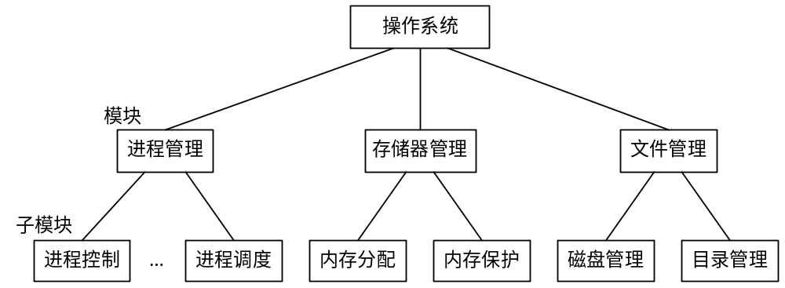
图 1-5 模块化操作系统结构

Slide 104
2) 模块化OS的优缺点
提高了OS设计的正确性、 可理解性和可维护性。
(2) 增强了OS的可适应性。
(3) 加速了OS的开发过程。
模块化结构设计的缺点有二。首先，在开始设计OS时，对模块的划分及对接口的规定并不精确， 而且还可能存在错误，因而很难保证按此规定所设计出的模块会完全正确， 这将使在把这些模块装配成OS时发生困难；其次，从功能观点来划分模块时，未能将共享资源和独占资源加以区别； 由于管理上的差异，又会使模块间存在着复杂的依赖关系使OS结构变得不清晰。

Slide 105
3.层次（layered）结构法
将模块间无序调用变为有序调用，它把OS的所有功能模块，按功能流图的调用次序，排列成若干层，各层之间的模块只能是单向调用关系，即是只允许上层模块调用相邻下层模块。这样操作系统的结构清晰，而不构成循环，使系统的调试和验证变得容易。
层次结构法采用自底向上法形成操作系统。它先在裸机上添加第一层精心编制的软件，形成比原来机器功能更强的机器，称为虚拟机A₁。再经过几乎是穷尽无遗的测试后，就有较大把握确信虚拟机A₁是正确的。然后，再在A₁上增加一层精心编制的软件，形成功能更强、更接近于实际要求的虚拟机A₂，再经过几乎是穷尽无遗的测试, ……

Slide 106
层次结构
  例如E.W.Dijkstra的THE系统：
5
操作员
4
用户程序
3
输入/输出管理
2
操作员－进程通信
1
内存和磁盘管理
0
处理器分配和多道程序

Slide 107
4. 微内核技术
微内核技术的引入
所谓微内核技术，是指精心设计的、能实现现代OS核心功能的小型内核，它与一般的OS(程序)不同， 它更小更精炼，它不仅运行在核心态，而且开机后常驻内存， 它不会因内存紧张而被换出内存。微内核并非是一个完整的OS， 而只是为构建通用OS提供一个重要基础。由于在微内核OS结构中，通常都采用了客户/服务器模式，因此OS的大部分功能和服务，都是由若干服务器来提供的， 如文件服务器、作业服务器和网络服务器等。

Slide 108
2) 微内核的基本功能
微内核所提供的功能，通常都是一些最基本的功能，如进程管理、存储器管理、进程间通信、 低级I/O功能。
(1) 进程管理。
(2) 存储器管理。
(3) 进程通信管理。
(4) I/O设备管理。

Slide 109
对于一些专用的系统，主要是实时系统和“嵌入式”系统， “微内核”的思想就很有吸引力。究其原因，主要是因为通常这些系统都不带磁盘，整个系统都必须放在EPROM中，常常受到存储空间的限制，而所需要的服务又比较单一和简单。所以，几乎所有的嵌入式系统和实时系统都采用微内核，如PSOS，VxWorks等。
优点：
良好的扩充性：只需添加支持新功能的服务进程即可
  可靠性好：调用关系明确，执行转移不易混乱
  便于网络服务，实现分布式处理：以同样的调用形式，在下层可通过核心中的网络传送到远方服务器上 (远地过程调用 RPC)。
缺点：将这些服务的提供都放在进程层次上，再通过进程间通信(通常是报文传递)提供服务，势必增加系统的运行开销，降低了效率，消息传递比直接调用效率要低一些 (但可以通过提高硬件性能来补偿 )。

Slide 110
操作系统做什么？
#include <stdio.h>
int main(int argc, char *argv[])
{
puts("hello world");
return 0;
}

Slide 111
➢ 用户告诉操作系统执行hello程序
➢ 操作系统找到该程序，检查其类型
➢ 检查程序首部，找出正文和数据的地址
➢ 文件系统找到第一个磁盘块
➢ 父进程需要创建一个新的子进程，执行hello程序
➢ 操作系统需要将执行文件映射到进程结构
➢ 操作系统设置CPU上下文环境，并跳到程序开始处
➢ 程序第一条指令执行，失败，缺页中断发生
➢ 操作系统分配一页内存，并将代码从磁盘读入，继续执行
➢ 更多的缺页中断，读入更多的页面

Slide 112
➢ 程序执行系统调用，在文件描述符中写一字符串
➢ 操作系统检查字符串的位置是否正确
➢ 操作系统找到字符串被送往的设备
➢ 设备是一个伪终端，由一个进程控制
➢ 操作系统将字符串送给该进程
➢ 该进程告诉窗口系统它要显示字符串
➢ 窗口系统确定这是一个合法的操作，然后将字符串转换成像素
➢ 窗口系统将像素写入存储映像区
➢ 视频硬件将像素表示转换成一组模拟信号控制显示器（重画屏幕）
➢ 显示器发射电子束
➢ 你在屏幕上看到hello world

Slide 113
作业题-1
选1.在设计分时操作系统时，首先要考虑的是﹎﹎A﹎2﹎；在设计实时操作系统时，首先要考虑的是﹎﹎B﹎4﹎；在设计批处理系统时，首先要考虑的是﹎﹎C﹎3﹎。
A、B、C：(1)灵活性和可适应性；(2)交互性和响应时间；(3)周转时间和系统吞吐量；(4)实时性和可靠性。

Slide 114
作业题-2
选2.为了提高计算机的处理机和外部设备的利用率，把多个程序同时放入主存储器，在宏观上并行运行是﹎7﹎A﹎﹎；把一个程序划分成若干个同时执行的程序模块的设计方法是﹎﹎B﹎9﹎；多个用户在终端设备上的交互方式输入、排错和控制其程序的运行是﹎1﹎C﹎﹎；由多个计算机组成的一个系统，这些计算机之间可以通信来交换信息，互相之间无主次之分，它们共享系统资源，程序由系统中的全部或部分计算机协同执行，管理上述计算机系统的操作系统是﹎5﹎D﹎﹎；有一类操作系统的系统响应时间的重要性超过系统资源的利用率，它被广泛地应用于卫星控制、导弹发射、飞机飞行控制、飞机订票业务等领域是﹎2﹎E﹎﹎。
A--E: ① 分时OS ② 实时OS ③ 批处理系统 ④ 网络OS ⑤ 分布式OS ⑥ 单用户OS ⑦ 多重程序设计 ⑧ 多道程序设计 ⑨ 并发程序设计

